Slide 1
รายวิชา 0002701 คอมพิวเตอร์และเทคโนโลยีสารสนเทศเพื่อชีวิต บทที่ 4 การสื่อสารข้อมูลและระบบเครือข่ายคอมพิวเตอร์
ผู้สอน อาจารย์ปุริม ชฎารัตนฐิติ

Slide 2
วัตถุประสงค์เชิงพฤติกรรม
เพื่อให้นักศึกษาสามารถอธิบายองค์ประกอบพื้นฐานของระบบการสื่อสารข้อมูล
เพื่อให้นักศึกษาสามารถบอกความหมายของการสื่อสาร
เพื่อให้นักศึกษาสามารถความสำคัญของการสื่อสารข้อมูล
เพื่อให้นักศึกษาสามารถบอกทิศทางการสื่อสารข้อมูล
เพื่อให้นักศึกษาสามารถบอกความหมายของระบบเครือข่าย
เพื่อให้นักศึกษาสามารถบอกประโยชน์ของระบบเครือข่าย
เพื่อให้นักศึกษาสามารถอธิบายประเภทของระบบเครือข่ายแบบต่าง ๆ
เพื่อให้นักศึกษาสามารถอธิบายองค์ประกอบของระบบเครือข่ายส่วนต่าง ๆ

Slide 3
เนื้อหา
ความหมายของการสื่อสารข้อมูล
องค์ประกอบพื้นฐานของการสื่อสารข้อมูล
ทิศทางการถ่ายทอดสัญญาณ
มาตรฐานในการส่งข้อมูล
สื่อกลางนำข้อมูล
อุปกรณ์ที่ใช้ในการสื่อสารข้อมูล
ระบบเครือข่ายคอมพิวเตอร์

Slide 4
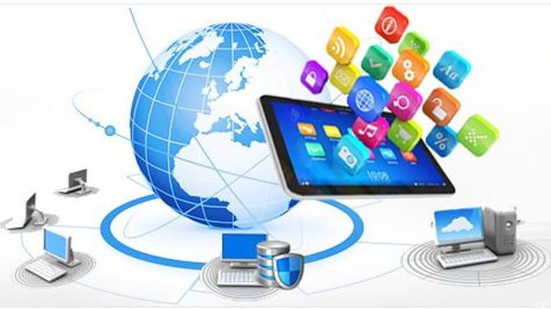
บทนำ
การสื่อสารข้อมูลได้มีการศึกษาและพัฒนาวิธีการสื่อสารในรูปแบบต่าง ๆ มาอย่างต่อเนื่อง
การสื่อสารข้อมูลอิเล็กทรอนิกส์ในยุคใหม่ ทำให้โลกซึ่งมีขนาดใหญ่มหาศาล เสมือนว่ามีขนาดเล็กลง เนื่องจากความรวดเร็วของการสื่อสารข้อมูล

Slide 5
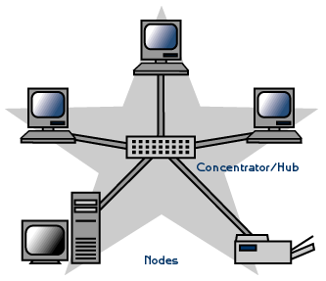
ระบบเครือข่ายคอมพิวเตอร์ (Computer Network)
ระบบที่มีการนำเอาคอมพิวเตอร์หลาย ๆ เครื่องขึ้นไปมาเชื่อมต่อเข้าไว้ด้วยกัน เพื่อสามารถทำงานแลกเปลี่ยนข้อมูลข่าวสาร รวมถึงการใช้ทรัพยากรบางอย่างของระบบร่วมกันได้

Slide 6
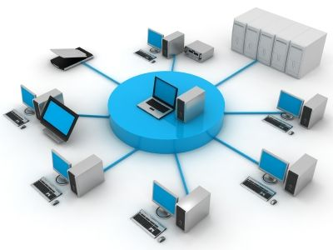
ประโยชน์ของระบบเครือข่าย
สามารถใช้ทรัพยากรร่วมกัน สามารถใช้ข้อมูลร่วมกันได้
การติดต่อระหว่างผู้ใช้แต่ละคนมีความสะดวกสบายขึ้น
สามารถใช้งานโปรแกรมประเภท "Multi-user" ได้
สามารถนำระบบ Network ไปเชื่อมต่อ หรือเป็นประตูทางผ่าน (Gateway) เพื่อเข้าสู่คอมพิวเตอร์ระบบอื่นได้
ค่าใช้จ่าย การใช้ระบบเครือข่ายเป็นการช่วยประหยัดค่าใช้จ่ายในการซื้ออุปกรณ์ต่าง ๆ
การสำรองข้อมูล (Backup) การสำรองข้อมูลไว้ในเครื่องเซิร์ฟเวอร์จะปลอดภัยกว่าเก็บข้อมูลไว้ในเครื่องส่วนตัว
การบริหารเครือข่าย สามารถตรวจสอบและควบคุมการเข้าใช้งานของผู้ใช้ทุกคนในเครือข่าย
มีระบบรักษาความปลอดภัย ระบบมีเสถียรภาพ

Slide 7
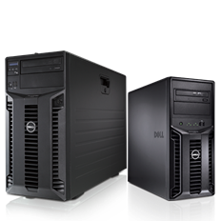
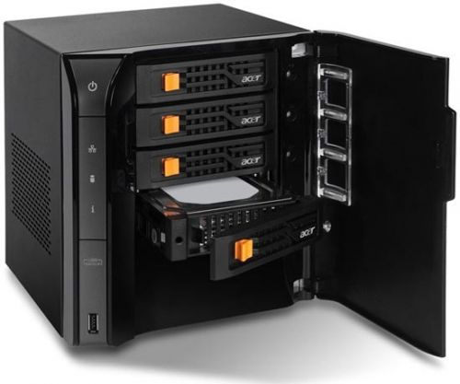
ชนิดของคอมพิวเตอร์ภายในเครือข่าย
เซิร์ฟเวอร์ (Server) หมายถึง เครื่องคอมพิวเตอร์ที่ทำหน้าที่ให้บริการต่าง ๆ โดยภายในเครือข่ายคอมพิวเตอร์สามารถมีเครื่องเซิร์ฟเวอร์ได้หลายประเภทตามหน้าที่ เช่น
ไฟล์เซิร์ฟเวอร์ (File Server)
ดาต้าเบสเซิร์ฟเวอร์ (Database Server)
เว็บเซิร์ฟเวอร์ (Web Server)
อินเทอร์เน็ตเซิร์ฟเวอร์ (Internet Server)
เมลเซิร์ฟเวอร์ (Mail Server)
พริ้นต์เตอร์เซิร์ฟเวอร์ (Printer Server)

Slide 8
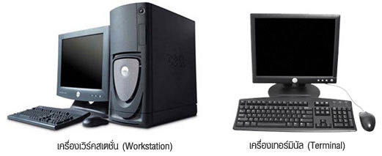
ชนิดของคอมพิวเตอร์ภายในเครือข่าย
เวิร์กสเตชัน (Workstation) หมายถึงเครื่องคอมพิวเตอร์ทั่ว ๆ ไป ที่สามารถทำการประมวลผลได้ด้วยตัวเอง
ไคลเอนต์ (Client) เครื่องคอมพิวเตอร์ลูกข่ายที่มีการเรียกใช้ข้อมูลจากเซิร์ฟเวอร์
เทอร์มินัล (Terminal) เป็นอุปกรณ์ที่ประกอบด้วย แป้นพิมพ์ จอภาพ และอุปกรณ์อื่น ๆ ไม่สามารถประมวลได้ด้วยตัวเอง แต่ใช้การติดต่อกับเซิร์ฟเวอร์โดยเซิร์ฟเวอร์จะทำหน้าที่ประมวลผลข้อมูลแล้วส่งผลลัพธ์มาแสดงที่จอภาพของเทอร์มินัลได้

Slide 9
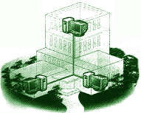
ประเภทของเครือข่ายใช้ขนาดของเครือข่ายเป็นเกณฑ์
ระบบเครือข่ายเฉพาะบริเวณ (LAN : Local Area Network)
เป็นระบบเครือข่ายระยะใกล้ที่มีการเชื่อมโยงคอมพิวเตอร์ ที่ติดตั้งภายในตัวอาคารเดียวกัน หรืออยู่ภายในบริเวณเดียวกัน ระยะทางไม่เกิน 10 ก.ม. การเชื่อมโยงมักใช้ตัวกลางในการสื่อสารของตัวเอง เป็นระบบที่เจ้าของสามารถควบคุมการปฏิบัติงานได้อย่างสมบรูณ์

Slide 10
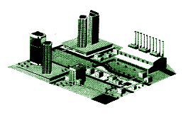
ประเภทของเครือข่ายใช้ขนาดของเครือข่ายเป็นเกณฑ์
ระบบเครือข่ายระหว่างเมือง (MAN : Metropolitan Area Network)
เป็นระบบเครือข่ายขนาดกลางเชื่อมต่อภายในเมือง หรือจังหวัดใกล้เคียง เป็นระบบที่เชื่อมโยงคอมพิวเตอร์ซึ่ง อาจตั้งอยู่ห่างไกลกันในช่วง 5 ถึง 50 กิโลเมตร เป็นเครือข่าย ที่ต้องใช้โครงข่ายของการสื่อสารขององค์การโทรศัพท์หรือการสื่อสารแห่งประเทศไทยในการติดต่อสื่อสาร

Slide 11
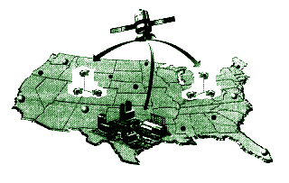
ประเภทของเครือข่ายใช้ขนาดของเครือข่ายเป็นเกณฑ์
ระบบเครือข่ายระยะไกล (WAN : Wide Area Network)
เป็นระบบเครือข่ายบริเวณกว้างเป็นการเชื่อมต่อเครือข่ายย่อย ๆ หรือเครือข่ายคนละชนิดที่อยู่ห่างไกลกันมาก ๆ ได้แก่ การเชื่อมโยงคอมพิวเตอร์ที่อยู่ห่างไกลกันข้ามจังหวัดหรือประเทศ เช่น ระบบ Internet ดังนั้นจึงต้องใช้ระบบสื่อสารโทรคมนาคมที่มีประสิทธิภาพสูงในระดับประเทศ

Slide 12
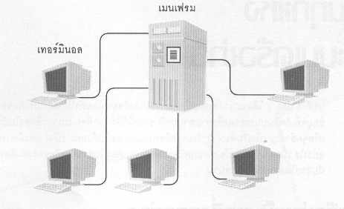
ประเภทของเครือข่ายใช้การทำงานเป็นเกณฑ์
ระบบเครือข่ายแบบรวมศูนย์กลาง (Centralized Networks)
เป็นระบบที่มีเครื่องหลักเพียงเครื่องเดียวที่ใช้ในการประมวลผล ซึ่งจะตั้งอยู่ที่ศูนย์กลางและมีการเชื่อมต่อไปยังเครื่องเทอร์มินอลที่อยู่รอบ ๆ โดยการเดินสายเคเบิลเชื่อมต่อกันโดยตรง เพื่อให้เครื่องเครื่องเทอร์มินอลสามารถเข้าใช้งานและไม่สามารถสนับสนุนระบบการประมวลผลแบบ Multiprocessor

Slide 13
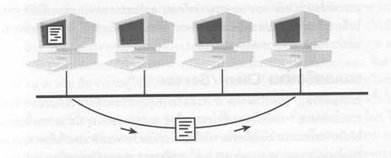
ประเภทของเครือข่ายใช้การทำงานเป็นเกณฑ์
ระบบเครือข่าย Peer-to-Peer
แต่ละสถานีงานบนระบบเครือข่าย Peer-to-Peer จะมีความเท่าเทียมกันสามารถที่จะแบ่งปันทรัพยากรให้แก่กันและกันได้คือจะต้องมีทรัพยากรภายในของตัวเอง

Slide 14
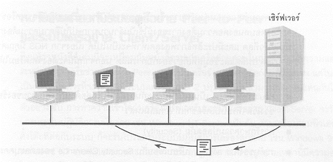
ประเภทของเครือข่ายใช้การทำงานเป็นเกณฑ์
ระบบเครือข่ายแบบ Client/Server
เป็นระบบเครือข่ายที่มีประสิทธิภาพสูง และมีการใช้งานกันอย่างกว้างขวางมากกว่าระบบเครือข่ายแบบอื่นที่มีในปัจจุบัน
ระบบ Client/Server สามารถสนับสนุนให้มีเครื่องลูกข่ายได้เป็นจำนวนมาก และสามารถเชื่อมต่อกับเครื่องคอมพิวเตอร์ได้หลายรูปแบบ
ระบบนี้จะทำงานโดยมีเครื่องแม่ข่ายที่ให้บริการ เป็นศูนย์กลางอย่างน้อย 1 เครื่อง และมีการบริหารจัดการทรัพยากรต่างๆ จากส่วนกลาง
สนับสนุนการทำงานแบบ Multiprocessor

Slide 15
ประเภทของเครือข่ายใช้ความปลอดภัยเป็นเกณฑ์
ระบบอินทราเน็ต (Intranet) เป็นระบบเครือข่ายคอมพิวเตอร์ที่ใช้สื่อสารภายในกลุ่มขององค์กรนั้น ๆ โดยอาศัยเทคโนโลยีของอินเทอร์เน็ต (Internet) เป็นพื้นฐาน
ระบบเอ็กซ์ทราเน็ต (Extranet) เป็นการเชื่อมโยงระหว่างองค์กรต่าง ๆ ที่มีอินทราเน็ตเข้าด้วยกัน การใช้เอ็กซ์ทราเน็ตนั้น องค์กรที่เชื่อมกันอยู่จะสามารถแบ่งข้อมูลภายในได้ตลอดเวลาระหว่างเครือข่ายอินทราเน็ตของตนกับองค์กรอื่น ๆ หรือผู้ใช้บริการได้อย่างปลอดภัย
ระบบอินเทอร์เน็ต (Internet) เป็นระบบเครือข่ายคอมพิวเตอร์หลาย ๆ เครือข่าย ที่มีการเชื่อมโยงเข้าด้วยกัน โดยที่คอมพิวเตอร์ทุกเครื่องจะสามารถเชื่อมโยงถึงกันได้ทั่วโลก

Slide 16
สถาปัตยกรรมของระบบเครือข่าย (Network Architecture/ Topology)
สถาปัตยกรรมของระบบเครือข่าย (Network Architecture)
หรือโทโปโลยี (Topology) คือลักษณะทางกายภาพ (ภายนอก) ของเครือข่ายซึ่งหมายถึง ลักษณะของการเชื่อมโยงสายสื่อสารเข้ากับอุปกรณ์อิเล็กทรอนิกส์ต่าง ๆ ภายในเครือข่ายเข้าด้วยกัน โทโปโลยีของเครือข่าย แต่ละแบบมีความเหมาะสมในการใช้งานแตกต่างกัน

Slide 17
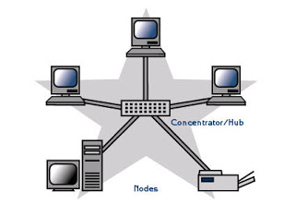
สถาปัตยกรรมของระบบเครือข่าย (Network Architecture/ Topology)
การเชื่อมต่อแบบดาว (Star Topology)
เป็นการเชื่อมโยงการติดต่อสื่อสารที่มีลักษณะคล้ายรูปดาวหลายแฉก โดยมีสถานีกลางหรือฮับ (Hub) เป็นจุดผ่านการติดต่อกันระหว่างทุกโหนด (Node)
ซึ่งโหนดหมายถึงอุปกรณ์แบบใดก็ได้ที่เชื่อมต่อกับระบบเครือข่าย สามารถรับส่งข้อมูลภายในระบบเครือข่ายได้ ในเครือข่ายสถานีกลางจึงมีหน้าที่เป็นศูนย์ควบคุมเส้นทางการสื่อสารทั้งหมด

Slide 18
สถาปัตยกรรมของระบบเครือข่าย (Network Architecture/ Topology)
ข้อดีของการเชื่อมต่อแบบดาว
การติดตั้งเครือข่ายและการดูแลรักษาทำได้ง่าย การเพิ่มหรือการลดอุปกรณ์ในเครือข่ายไม่มีผลกระทบต่ออุปกรณ์อื่นในระบบ
หากมีโหนดใดเกิดความเสียหายสามารถตรวจสอบได้ง่าย โดยดูจากฮับ
หากเกิดการเสียหายของสายสื่อใดในระบบจะไม่กระทบต่อการทำงานของระบบโดยรวมเนื่องจากใช้อุปกรณ์ 1 ตัวต่อสายส่งข้อมูล 1 เส้น
ง่ายในการให้บริการเพราะโทโปโลยีแบบดาวมีศูนย์กลางทำหน้าที่ควบคุมการทำงาน
ข้อเสียของการเชื่อมต่อแบบดาว
ถ้าสถานีกลาง (Hub หรือ Server) เกิดเสียขึ้นมาจะทำให้ทั้งระบบทำงานไม่ได้
ต้องใช้สายส่งข้อมูลจำนวนมากกว่าโทโปโลยีแบบบัส และแบบวงแหวน

Slide 19
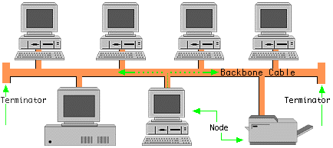
สถาปัตยกรรมของระบบเครือข่าย (Network Architecture/ Topology)
การเชื่อมต่อแบบบัส (Bus Topology)
หรือแบบ Tree เป็นการเชื่อมต่อสายแบบเส้นตรง ซึ่งติดตั้งได้ง่าย แต่มีปัญหาในกรณีที่สายเส้นใดเส้นหนึ่งหลุดไป จะทำให้ระบบเครือข่ายหยุดการทำงานทันที
โดยเมื่อโหนดต้องการส่งข้อมูลจะต้องทำการตรวจสอบบัสว่าว่างหรือไม่ หากไม่ว่างจะไม่สามารถส่งข้อมูลได้เพราะมีสายหลักเพียงสายเดียว
เมื่อข้อมูลวิ่งผ่านบัสแต่ละโหนดต่าง ๆ จะคอยตรวจสอบข้อมูลว่าตรงกับเลขที่ปลายทางของตนหรือไม่ หากตรงก็จะรับข้อมูลไว้ หากข้อมูลที่ผ่านโหนดมีเลขที่ปลายทางไม่ตรงกับโหนดของตนก็จะปล่อยให้ข้อมูลวิ่งผ่านไป

Slide 20
สถาปัตยกรรมของระบบเครือข่าย (Network Architecture/ Topology)
ข้อดีของการเชื่อมต่อแบบบัส
ใช้สายเคเบิลจำนวนไม่มาก
การขยายระบบสามารถทำได้ง่าย
เสียค่าใช้จ่ายน้อย
ข้อเสียของการเชื่อมต่อแบบบัส
เกิดข้อผิดพลาดได้ง่าย เนื่องจากการต่อสายสัญญาณของเครื่องคอมพิวเตอร์ทุกเครื่องบนระบบใช้สายสัญญาณเพียงเส้นเดียว หากมีการขาดที่ตำแหน่งใดตำแหน่งหนึ่ง จะทำให้ระบบไม่สามารถใช้งานได้
การค้นหาโหนดที่เสียหรือมีปัญหาทำได้ยากเนื่องจากขณะใดขณะหนึ่งจะมีคอมพิวเตอร์เพียงเครื่องเดียวเท่านั้นที่สามารถส่งข้อความออกมาบนสายสัญญาณได้
ถ้ามีโหนดจำนวนมาก อาจทำให้เกิดการคับคั่งของระบบเป็นผลทำให้ระบบทำงานช้าลงช้าลงได้

Slide 21
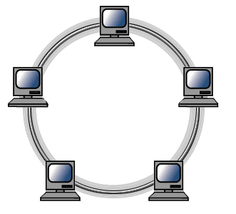
สถาปัตยกรรมของระบบเครือข่าย (Network Architecture/ Topology)
การเชื่อมต่อแบบวงแหวน (Ring Topology)
โดยเวิร์กสเตชันและไฟล์เซิร์ฟเวอร์ จะถูกเชื่อมต่อกันเป็นวงกลม ทำงานโดยส่งข้อมูลผ่านกันเป็นวงรอบผ่านทุกเวิร์กสเตชัน เพื่อให้เวิร์กสเตชัน ที่เป็นเจ้าของข้อมูลได้รับข้อมูลไปใช้งาน
โดยจะมีรีพีตเตอร์ที่ เวิร์กสเตชัน เพื่อใช้ติดต่อกับเวิร์กสเตชันหรือ รีพีตเตอร์ตัวอื่นแบบวงแหวน
การส่งข้อมูลจะเป็นไปทิศทางเดียว

Slide 22
สถาปัตยกรรมของระบบเครือข่าย (Network Architecture/ Topology)
ข้อดีการเชื่อมต่อแบบวงแหวน
การส่งข้อมูลสามารถส่งไปยังผู้รับหลาย ๆ โหนดพร้อมกันได้ โดยกำหนดตำแหน่งปลายทางเหล่านั้นลง ในส่วนหัวของแพ็กเกตข้อมูล รีพีตเตอร์ของแต่ละโหนดจะตรวจสอบเองว่ามีข้อมูลส่งมาให้ที่โหนดตนเองหรือไม่
การส่งข้อมูลเป็นไปในทิศทางเดียวกัน จึงไม่มีการชนกันของสัญญาณข้อมูล
เชื่อมต่อได้ด้วยระยะไกลขึ้น
ข้อเสียการเชื่อมต่อแบบวงแหวน
ถ้าเวิร์กสเตชันใดเกิดขัดข้องทั้งระบบจะหยุดการทำงานไปด้วย

Slide 23
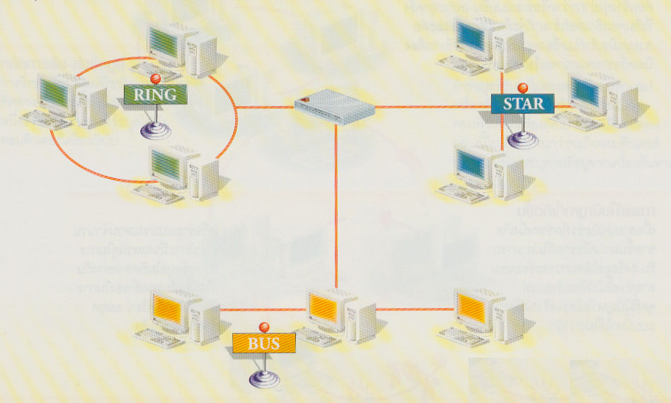
สถาปัตยกรรมของระบบเครือข่าย (Network Architecture/ Topology)
แบบผสม (Hybrid Topology)
เป็นโทโปโลยีแบบใหม่ที่ผสานรูปแบบของสตาร์ แบบบัส และแบบวงแหวนเข้าด้วยกัน เป็นการลดจุดอ่อนและเพิ่มจุดเด่นให้กับระบบ มักใช้กับระบบ Wide Area Network (WAN) และ Enterprise-Wide Network

Slide 24
ความหมายของการสื่อสารข้อมูล (Data Communication)
การสื่อสารข้อมูล
การถ่ายทอดข้อมูลจากจุดหนึ่งไปยังอีกจุดหนึ่งผ่านระบบเครือข่ายการสื่อสาร
การถ่ายทอดข้อมูลจะเกิดประสิทธิภาพสูงสุดก็ต่อเมื่อข้อมูลนั้นถูกเปลี่ยนให้ไปอยู่ในรูปแบบที่เหมาะแก่การถ่ายทอด ซึ่งจะเป็นลักษณะที่เหมาะสมแก่ผู้ส่งและผู้รับข้อมูล
อุปกรณ์ที่ใช้ไม่จำเป็นจะต้องเป็นเครื่องคอมพิวเตอร์เพียงอย่างเดียว
การสื่อสารจึงเป็นการเจาะถึงการส่งข่าวสารที่ถูกเปลี่ยนให้ไปอยู่ในรูปแบบดิจิทัล (Digital) ที่เครื่องคอมพิวเตอร์เข้าใจได้เพื่อจัดการนำส่งผ่านระบบเครือข่ายสื่อสารทั้งในรูปแบบดิจิทัลหรือแบบแอนะล็อก (Analog)
ความผิดพลาดที่เกิดขึ้นระหว่างการถ่ายทอดข้อมูลจะต้องสามารถตรวจสอบและแก้ไขได้

Slide 25
องค์ประกอบพื้นฐานของการสื่อสารข้อมูล
องค์ประกอบพื้นฐานหลัก 4 องค์ประกอบ
ผู้ส่ง (Sender) และผู้รับ (Receiver) ผู้ส่งหรืออุปกรณ์ส่งข้อมูลต้นทางของการสื่อสารข้อมูลเป็นแหล่งกำเนิดข่าวสารทำหน้าที่จัดส่งข่าวสารเข้าสู่ระบบ
อุปกรณ์รับข้อมูลมี 2 ชนิด คือ
อุปกรณ์รับข้อมูลปลายทาง (Data Terminal Equipment; DTE)
เป็นแหล่งกำเนิดและรับข้อมูล ซึ่งอาจเป็นเทอร์มินอลคอมพิวเตอร์ เครื่องพิมพ์
หรือตัวควบคุม
อุปกรณ์การสื่อสารข้อมูล (Data Communication Equipment; DCE)
หมายถึง โมเด็ม (Modem) จานไมโครเวฟ หรือจานดาวเทียม เป็นต้น
ผู้ส่ง (Sender) และผู้รับ (Receiver)
โพรโทคอล (Protocol) และ ซอฟต์แวร์ (Software)
ข่าวสาร (Message)
สื่อกลาง (Medium)

Slide 26
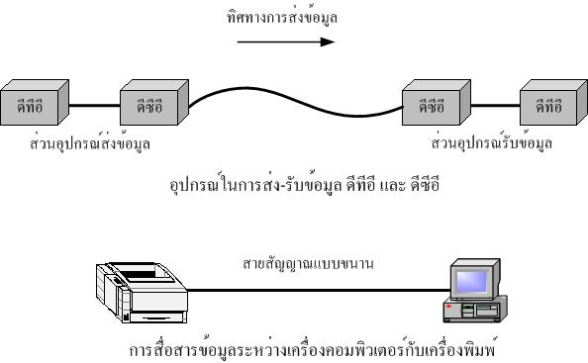
องค์ประกอบพื้นฐานของการสื่อสารข้อมูล

Slide 27
องค์ประกอบพื้นฐานของการสื่อสารข้อมูล
2. โพรโทคอล (Protocol) และ ซอฟต์แวร์ (Software)
โพรโทคอล คือวิธีการหรือกฎระเบียบต่าง ๆ เพื่อควบคุมการทำงานของระบบสื่อสารข้อมูลทั้งผู้ส่งและผู้รับเพื่อให้ผู้รับและผู้ส่งสามารถเข้าใจกันหรือคุยกันรู้เรื่องเป็นไปด้วยความเรียบร้อย
ซอฟต์แวร์ มีหน้าที่ทำให้การดำเนินงานในการสื่อสารข้อมูลเป็นไปตามโปรแกรมที่กำหนดไว้ ได้แก่ โนเวลเน็ตแวร์ (Novell Netware) ของระบบ แลน (LAN), ยูนิกส์ (UNIX), เอ็มเอสดอส (MS-DOS), โอเอส/ทู (OS/2), ลินุกซ์ (LINUX) เป็นต้น
ผู้ส่ง (Sender) และผู้รับ (Receiver)
โพรโทคอล (Protocol) และ ซอฟต์แวร์ (Software)
ข่าวสาร (Message)
สื่อกลาง (Medium)

Slide 28
องค์ประกอบพื้นฐานของการสื่อสารข้อมูล
3. ข่าวสาร (Message) สัญญาณอิเล็กทรอนิกส์ที่ส่งผ่านไปในระบบสื่อสารข้อมูลเรียกว่า ข่าวสารหรือสารสนเทศ รูปแบบของข่าวสารที่ใช้ในการสื่อสารข้อมูลมี 4 รูปแบบด้วยกัน คือ
เสียง (Voice) อาจจะเป็นเสียงที่เกิดจากมนุษย์หรือเสียงที่สร้างขึ้นจากอุปกรณ์คอมพิวเตอร์
ข้อมูล (Data) จะกระจัดกระจายคาดการณ์ล่วงหน้าไม่ได้ การส่งข้อมูลจะส่งด้วยความเร็วต่ำข้อมูล ข้อมูลถูกสร้างขึ้นด้วยคอมพิวเตอร์มีรูปแบบแน่นอนเป็นรหัสบิต การส่งข้อมูลจะส่งด้วยความเร็วสูง
ข้อความ (Text) ไม่มีรูปแบบที่แน่นอนส่วนใหญ่เป็นรูปแบบของอักขระหรือเอกสาร การส่งข่าวสารที่เป็นข้อความจะส่งด้วยความเร็วปานกลาง
ภาพ (Image) อยู่ในรูปของกราฟิกแบบต่าง ๆ เช่น รูปภาพ ภาพวิดีโอ ใช้ปริมาณหรือหน่วยความจำมาก การส่งข้อมูลจะส่งด้วยความเร็วสูง
ผู้ส่ง (Sender) และผู้รับ (Receiver)
โพรโทคอล (Protocol) และ ซอฟต์แวร์ (Software)
ข่าวสาร (Message)
สื่อกลาง (Medium)

Slide 29
องค์ประกอบพื้นฐานของการสื่อสารข้อมูล
4. สื่อกลาง (Medium)
สื่อกลางเป็นเส้นทางการสื่อสาร เพื่อนำข้อมูลจากต้นทางไปยังปลายทาง สื่อกลาง การสื่อสารอาจเป็นเส้นลวดทองแดง สายไฟ สายเคเบิ้ล สายไฟเบอร์ออปติก หรือ คลื่นที่ส่งผ่านทางอากาศ เช่น คลื่นไมโครเวฟ สัญญาณวิทยุ หรือแสงก็ได้
ผู้ส่ง (Sender) และผู้รับ (Receiver)
โพรโทคอล (Protocol) และ ซอฟต์แวร์ (Software)
ข่าวสาร (Message)
สื่อกลาง (Medium)

Slide 30
มาตรฐานในการส่งข้อมูล
หลักการสำคัญของการสื่อสารข้อมูลมีอยู่ว่าจะทำอย่างไรให้อุปกรณ์สื่อสารต่าง ๆ สื่อสารกันได้อย่างอัตโนมัติ หรือทำอย่างไรให้คอมพิวเตอร์และอุปกรณ์เชื่อมต่อต่าง ๆ สามารถเชื่อมโยงและใช้งานในเครือข่ายได้
ด้วยเหตุผลนี้องค์กรมาตรฐานระหว่างประเทศหรือ OSI จึงได้กำหนดมาตรฐาน โพรโทคอลกลางที่ใช้ในการส่งข้อมูลระหว่างคอมพิวเตอร์ในระบบเครือข่าย คือ มาตรฐาน OSI (Open Systems Interconnection Model)
จุดมุ่งหมายของการกำหนดมาตรฐาน OSI นี้ขึ้นมาก็เพื่อจัดแบ่งการดำเนินงานพื้นฐานของเครือข่ายและกำหนดหน้าที่การทำงานในแต่ละชั้น ซึ่งแบ่งออกได้เป็น 7 ชั้น

Slide 31
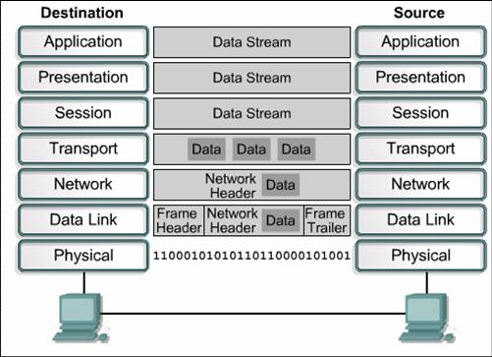
มาตรฐานในการส่งข้อมูล
OSI(Open System Interconnection Model)

Slide 32
OSI (Open Systems Interconnection Model)
ชั้นสื่อสารโปรแกรมประยุกต์ (Application Layer)โปรแกรมในชั้นสื่อสารนี้เป็นตัวกลางหรือเป็นตัวเชื่อมต่อระหว่างโปรแกรมของผู้ใช้กับโปรแกรมในชั้นสื่อสารอื่น ๆ
ชั้นสื่อสารนำเสนอข้อมูล (Presentation Layer) ทำหน้าที่กำหนดรูปแบบของข้อมูลที่จะถูกส่งผ่านระบบเครือข่าย
ชั้นสื่อสารควบคุมหน้าต่างสื่อสาร (Session Layer) รับผิดชอบในการจัดตั้งหน้าต่างสื่อสารระหว่างโปรแกรมประยุกต์ทางฝั่งผู้ส่งและโปรแกรมประยุกต์ทางฝั่งผู้รับ และรักษาการติดต่อนี้ไว้จนกว่าการสื่อสารจะเสร็จสิ้น
ข้อมูล
โปรแกรมประยุกต์ (Application Layer)
นำเสนอข้อมูล (Presentation Layer)
ควบคุมหน้าต่างสื่อสาร
(Session Layer)

Slide 33
OSI (Open Systems Interconnection Model)
ชั้นสื่อสารนำส่งข้อมูล (Transport Layer) รับผิดชอบในการควบคุมให้ข้อมูลเดินทางไปถึงผู้รับให้ได้ การส่งข้อมูลผ่านระบบเครือข่ายมักจะต้องเกี่ยวข้องหรือส่งผ่านระบบเครือข่ายหลายระบบกว่าที่จะไปถึงผู้รับ
ชั้นสื่อสารควบคุมเครือข่าย (Network Layer) ข้อมูลที่รับจากชั้นสื่อสารนำส่งข้อมูลจะถูกแบ่งออกเป็นบล็อกขนาดเล็ก เรียกว่า แพ็กเกต (Packet) เพื่อความสะดวกในการนำส่ง จากนั้นหมายเลขที่อยู่ของผู้รับจะถูกนำมาใช้ในการเลือกเส้นทางส่งข้อมูล (Routing) ที่เหมาะสมแล้วจึงค่อยนำส่งต่อไป
ชั้นสื่อสารเชื่อมต่อข้อมูล (Data Link Layer) ควบคุมการส่งข้อมูลไปยังชั้นสื่อสารกายภาพ ซึ่งเป็นส่วนที่ควบคุมอุปกรณ์สื่อสารโดยตรง หน้าที่หลักของโปรแกรมในชั้นสื่อสารนี้คือการเตรียม แพ็กเกตข้อมูลจากชั้นสื่อสารควบคุมเครือข่ายให้มีความพร้อมแก่การนำส่งโดยการจัดรูปแบบใหม่ เรียกว่า เฟรม (Frame)
นำส่งข้อมูล (Transport Layer)
ควบคุมเครือข่าย (Network Layer)
เชื่อมต่อข้อมูล (Data Link Layer)

Slide 34
OSI (Open Systems Interconnection Model)
ชั้นสื่อสารกายภาพ (Physical Layer) ควบคุมการทำงานของอุปกรณ์สื่อสารโดยตรงจึงไม่มีความจำเป็นจะต้องเพิ่มเติมข้อมูลสำหรับการควบคุมใด ๆ เข้าไปกับข้อมูลจริงที่ต้องการส่งให้ผู้รับ หน้าที่หลักจึงอยู่ที่การแปลข้อมูลที่เป็นบิต 0 หรือ 1 เป็นสัญญาณที่เหมาะสมกับชนิดของสายสื่อสารที่ใช้แล้วจัดการส่งสัญญาณนั้นออกไป ทางฝั่งผู้รับก็จะทำงานกลับกันคือ แปลสัญญาณที่ได้รับให้เป็นบิต 0 หรือ 1 แล้วรวบรวมส่งให้โปรแกรมชั้นสื่อสารเชื่อมต่อข้อมูลนำไปประมวลผลต่อไป
กายภาพ
(Physical Layer)
ข้อมูลสำหรับควบคุม
การสื่อสาร

Slide 35
ทิศทางการถ่ายทอดสัญญาณ
การถ่ายทอดสัญญาณแบบทิศทางเดียว
การควบคุมทิศทางการส่งข้อมูลแบบทิศทางเดียว (Simplex Transmission) ยอมให้มีการส่งข้อมูลจากผู้ส่งไปยังผู้รับเท่านั้น ทางฝั่งผู้รับไม่สามารถส่งข้อมูลย้อนกลับมายังผู้ส่งได้ เช่น ระบบวิทยุหรือโทรทัศน์
การถ่ายทอดสัญญาณแบบกึ่งสองทิศทาง
การถ่ายทอดสัญญาณแบบกึ่งสองทิศทาง (Half-duplex Transmission) ยินยอมให้ผู้ส่งสามารถส่งข้อมูลไปยังผู้รับได้และผู้รับก็สามารถส่งข้อมูลกลับมายังผู้ส่งข้อมูลได้เช่นกัน แต่มีเงื่อนไขว่าทั้งผู้ส่งและผู้รับจะส่งข้อมูลพร้อมกันไม่ได้ ตัวอย่างได้แก่ การใช้วิทยุสื่อสารของตำรวจ
การถ่ายทอดสัญญาณแบบสองทิศทางสมบูรณ์
การถ่ายทอดสัญญาณแบบสองทิศทางสมบูรณ์ (Full-Duplex Transmission) ยินยอมให้ทั้งฝ่ายผู้ส่งและผู้รับข้อมูลสามารถส่งข้อมูลไปยังอีกฝ่ายหนึ่งได้ตลอดเวลาตัวอย่างเช่น ระบบโทรศัพท์ บางครั้งเราเรียกการสื่อสารแบบสองทิศทางว่า Four-Wire-Line

Slide 36
สื่อกลางนำข้อมูล (Medium)
สื่อที่ใช้ในการนำข้อมูลประเภทมีสาย (Wire Transmission)
สายคู่บิดเกลียว (Twisted pair)
เป็นสายที่มีราคาถูกที่สุด ประกอบด้วยสายทองแดงที่มีฉนวนหุ้ม 2 เส้น นำมาพันกันเป็นเกลียว สามารถใช้ส่งข้อมูลได้หลายเมกะบิตต่อวินาทีในระยะทางได้ไกลหลายกิโลเมตรแบ่งเป็น 2 ชนิด คือ
สายคู่บิดเกลียวชนิดไม่หุ้มฉนวน (Unshielded Twisted Pair: UTP) เป็นสายคู่บิดเกลียวที่หุ้มด้วยฉนวนชั้นนอกที่บางอีกชั้น ถูกรบกวนจากภายนอกได้ง่าย แต่มีความยืดหยุ่นในการใช้งานสูง ราคาไม่แพง หาง่ายแต่ป้องกันสัญญาณรบกวนได้ไม่ดี
สายคู่บิดเกลียวชนิดหุ้มฉนวน (Shielded Twisted Pair : STP) เป็นสายคู่บิดเกลียวที่หุ้มด้วยฉนวนชั้นนอกที่หนาอีกชั้นหนึ่ง เพื่อป้องกันการรบกวนของคลื่นแม่เหล็กไฟฟ้าภายนอก จึงทำให้สายเคเบิลชนิดนี้สามารถใช้ในการเชื่อมต่อในระยะไกลได้มากขึ้น มีความเร็วที่สูงกว่า แต่ราคาแพง

Slide 37
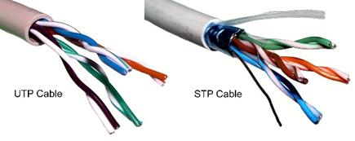
สื่อกลางนำข้อมูล (Medium)

Slide 38
สื่อกลางนำข้อมูล (Medium)
สายโคแอกเชียล (Coaxial Cable/Coax)
เป็นสายสัญญาณที่มีลักษณะเช่นเดียวกับสายทีวี ประกอบด้วยลวดทองแดงอยู่ตรงกลาง หุ้มด้วยฉนวนพลาสติก 1 ชั้น แล้วจึงหุ้มด้วยทองแดงที่ถักเป็นแผ่น แล้วหุ้มภายนอกอีกชั้นหนึ่งด้วยฉนวน ป้องกันการรบกวนของคลื่นแม่เหล็กไฟฟ้าและสัญญาณรบกวนอื่น ๆ ได้ดี

Slide 39
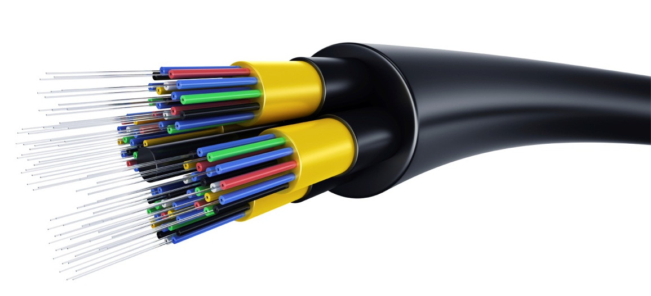
สื่อกลางนำข้อมูล (Medium)
สายใยแก้วนำแสง (Fiber Optic Cable)
สายสัญญาณชนิดใหม่ที่พึ่งจะได้รับความนิยมในการนำมาใช้งานคือ สายใยแก้วนำแสง
ซึ่งใช้สัญญาณแสงเป็นตัวส่งข้อมูล แกนของสายใยแก้ว นำแสงประกอบด้วยท่อ (ตัน) ขนาดเล็กมากทำด้วยแก้วบริสุทธิ์หรือวัสดุใยแก้ว ท่อแต่ละท่อเรียกว่า ท่อใยแก้วนำแสง (Optical Fiber)

Slide 40
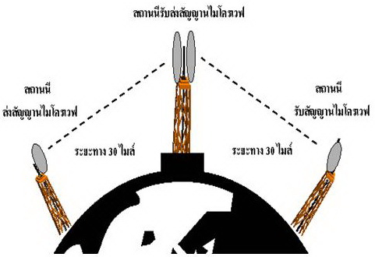
สื่อกลางนำข้อมูล (Medium)
สื่อที่ใช้ในการนำข้อมูลประเภทไร้สาย (Wireless Transmission)
คลื่นไมโครเวฟ (Microwave System)
เป็นระบบที่ใช้วิธีส่งสัญญาณที่มีความถี่สูงกว่าคลื่นวิทยุเป็นทอด ๆ จากสถานีหนึ่งไปยังอีกสถานีหนึ่ง สัญญาณไมโครเวฟจะเดินทางเป็นเส้นตรง ดังนั้นสถานีควรอยู่ในที่สูง ๆ หรือมีเสาสัญญาณสูง ๆ เพื่อจะครอบคลุมพื้นที่ ที่รับสัญญาณได้ไกล ๆ ความเร็วในการส่งข้อมูล

Slide 41
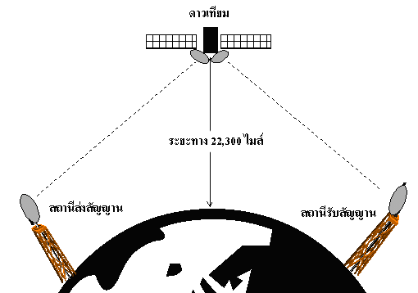
สื่อกลางนำข้อมูล (Medium)
สัญญาณดาวเทียม (Satellite System)
ใช้หลักการคล้ายกับระบบไมโครเวฟ ในส่วนของการยิงสัญญาณจากแต่ละสถานีต่อกันไปยังจุดหมายที่ต้องการ โดยอาศัยดาวเทียมที่โคจรอยู่รอบโลก

Slide 42
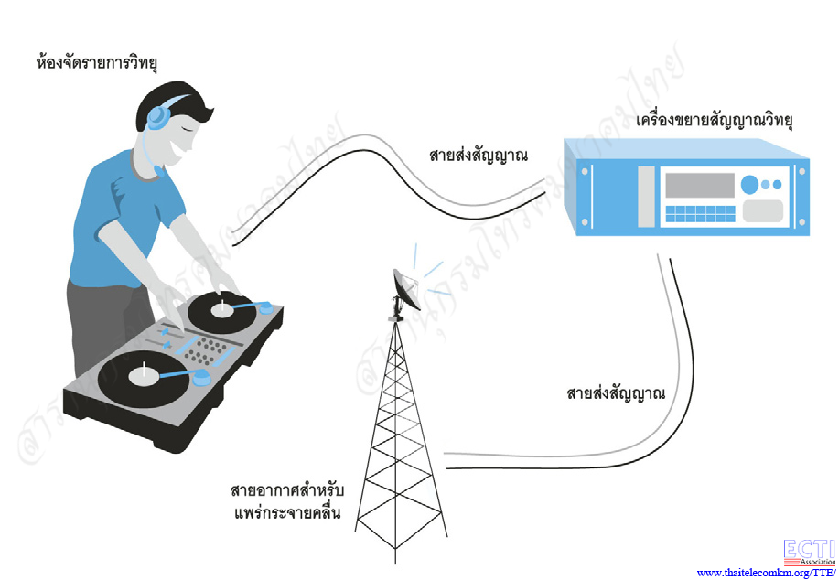
สื่อกลางนำข้อมูล (Medium)
สัญญาณวิทยุ (Radio Wave)
จะใช้คลื่นวิทยุในการส่งผ่านข้อมูลระหว่างคอมพิวเตอร์ในระบบเครือข่าย สำหรับการขออนุญาตใช้คลื่นความถี่ในแต่ละประเทศจะมีความเข้มงวดแตกต่างกัน ซึ่งเป็นปัญหาอย่างหนึ่งในการขออนุญาตใช้งาน

Slide 43
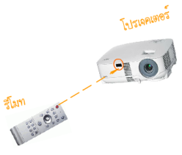
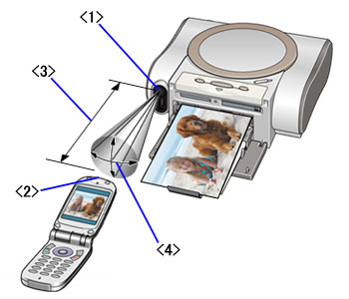
สื่อกลางนำข้อมูล (Medium)
ระบบอินฟราเรด (Infrared)
ใช้เทคโนโลยีเช่นเดียวกับ Remote control ของเครื่องรับโทรทัศน์ จะมีข้อจำกัดที่ต้องใช้งานเป็นเส้นตรง ระหว่างเครื่องรับ และเครื่องส่ง รวมทั้งต้องไม่อาจมีสิ่งกีดขวางด้วย ทำให้มีระยะการรับส่งข้อมูลได้ไม่ไกลนัก นิยมนำมาใช้เป็นระบบเครือข่ายระยะใกล้ ๆ สำหรับพื้นที่ที่การเดินสายทำได้ไม่สะดวก รวมทั้งมีการนำไปใช้ในการส่งข้อมูลจากเครื่องคอมพิวเตอร์ไปยังเครื่องพิมพ์

Slide 44
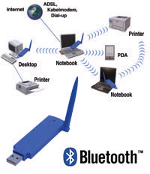
สื่อกลางนำข้อมูล (Medium)
สัญญาณบูลทูธ (Bluetooth)
เป็นเทคโนโลยีการสื่อสารไร้สายที่มีแนวโน้มเป็นที่นิยมอย่างสูงในปัจจุบันโดยเฉพาะในอุปกรณ์คอมพิวเตอร์แบบพกพา เช่น PDA และโทรศัพท์เคลื่อนที่
เทคโนโลยีวิทยุคลื่นสั้นสำหรับการสื่อสารระหว่างอุปกรณ์ต่าง ๆ โดยใช้คลื่นวิทยุคลื่นสั้นความถี่ 2.4 GHz เป็นสื่อในการรับส่งข้อมูล โดยมีความเร็วในการรับส่งข้อมูลที่ 1 Mbps และมีระบบการเข้ารหัสข้อมูลก่อนใช้เพื่อป้องกันการดักฟังสัญญาณ

Slide 45
เปรียบเทียบคุณสมบัติของสื่อกลางนำข้อมูล
สื่อนำข้อมูล | ราคา | ความเร็ว | ระยะทาง | สัญญาณรบกวน | ความปลอดภัย
UTP | ถูก | 1-1000 Mbps | ใกล้ | สูง | ต่ำ
STP | ปานกลาง | 1-1500 Mbps | ใกล้ | ปานกลาง | ต่ำ
Coaxial | ปานกลาง | 1 -1000Mbps | ปานกลาง | ปานกลาง | ต่ำ
Optical Fiber | แพง | 10 -2000Mbps | ไกล | ต่ำ | สูง
Radio Wave | ปานกลาง | 1-10 Mbps | ใกล้-ไกล | สูง | ต่ำ
Microwave | แพง | 1-10,000Mbps | ไกล | สูง | ปานกลาง
Satellite | แพง | 1-10,000Mbps | ไกล | สูง | ปานกลาง

Slide 46
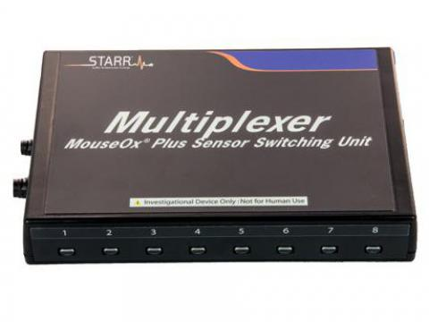
อุปกรณ์ที่ใช้ในการสื่อสารข้อมูล
อุปกรณ์สำคัญต่อการสื่อสารข้อมูล ได้แก่
อุปกรณ์รวมสัญญาณ
มัลติเพล็กซ์เซอร์ (Multiplexer) นิยมเรียกกันว่า มัก (MUX) เป็นอุปกรณ์ที่ใช้ในการรวมข้อมูล (Multiplex) จากเครื่องเทอร์มินัลจำนวนหนึ่งหรือจากสายสื่อสารหลายเส้นเข้าด้วยกัน แล้วส่งผ่านไปยังสายสื่อสารเพียงเส้นเดียว

Slide 47
อุปกรณ์ที่ใช้ในการสื่อสารข้อมูล
คอนเซนเตรเตอร์ (Concentrator) นิยมเรียกกันสั้น ๆ ว่า คอนเซน เป็นมัลติเพล็กเซอร์ที่มีประสิทธิภาพสูงขึ้น คือ มีหน่วยความจำ (Buffer) ที่ใช้เก็บข้อมูลเพื่อส่งต่อได้ ทำให้สามารถเชื่อมต่อระหว่างอุปกรณ์ที่มีความเร็วสูงกับความเร็วต่ำได้ มีการบีบอัดข้อมูล (Compress) เพื่อให้สามารถส่งข้อมูลได้มากขึ้น
ฟรอนต์แอนด์โปรเซสเซอร์ (Front-end-Processor) ทำหน้าที่เช่นเดียวกับคอนเซนเตรเตอร์ ปกติจะกำหนดเครื่องคอมพิวเตอร์เครื่องหนึ่งมาทำหน้าที่นี้ ซึ่งจะมีปลายด้านหนึ่งทำการเชื่อมโยงเข้ากับเครื่องคอมพิวเตอร์หลัก (Host) และปลายอีกด้านหนึ่งจะเชื่อมต่อเข้ากับสายสื่อสารและอุปกรณ์อื่น ๆ ฟรอนต์แอนด์โปรเซสเซอร์จะพบมากในระบบคอมพิวเตอร์ขนาดใหญ่ เพื่อช่วยแบ่งเบาภาระการทำงานของเครื่องคอมพิวเตอร์หลัก
ฮับ (Hub) เป็นอุปกรณ์ที่เห็นได้อย่างเด่นชัดในระบบเครือข่ายที่ใช้โทโปโลยีแบบดาว ซึ่งในระบบเครือข่ายแต่ละประเภท ฮับ จะเป็นศูนย์กลางการเชื่อมต่อโหนดต่าง ๆ และทำให้โหนดเหล่านี้สามารถติดต่อสื่อสารกันโดยส่งข้อมูลข่าวสารผ่านฮับได้

Slide 48
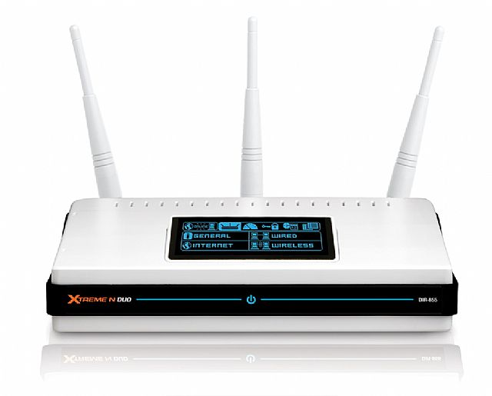
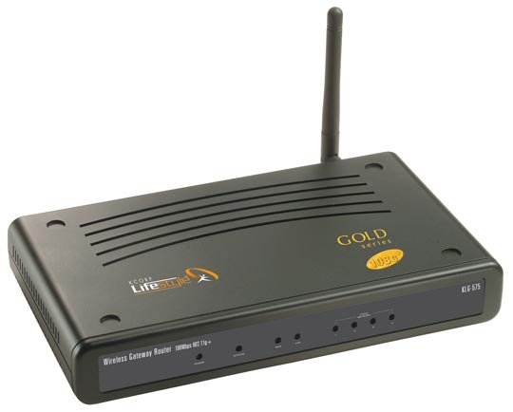
อุปกรณ์เชื่อมต่อระบบเครือข่าย
เกตเวย์ (Gateway)
เป็นอุปกรณ์ที่มีหน้าที่ในการเชื่อมต่อและแปลงข้อมูลระหว่าง เครือข่าย 2 เครือข่ายหรือมากกว่า ที่มีระบบการทำงานไม่เหมือนกัน อาจแตกต่างกันทั้งในส่วนของโพรโทคอล และสถาปัตยกรรมเครือข่าย
เราเตอร์ (Router)
เป็นอุปกรณ์ที่ทำงานอยู่ในระดับที่สูงกว่าบริดจ์ คือระดับ Network layer ใน OSI Model ใช้ในการเชื่อมต่อเครือข่าย 2 เครือข่าย ซึ่งอาจมีโพรโทคอลต่างกัน และสามารถทำการกรอง (Filter) หรือเลือกเฉพาะข้อมูลที่ระบุไว้ว่าให้ผ่านไปได้

Slide 49
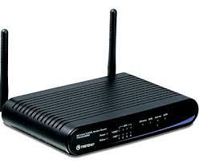
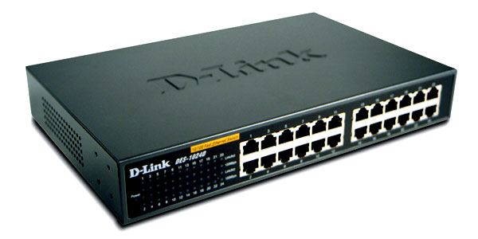
อุปกรณ์เชื่อมต่อระบบเครือข่าย
บริดจ์ (Bridge)
ใช้ในการเชื่อมต่อวงแลน 2 วงที่มีโพรโทคอลเหมือนหรือต่างกันเข้าด้วยกัน ทำให้สามารถขยายขอบเขตของเครือข่ายออกไปได้เรื่อย ๆ โดยที่ประสิทธิภาพโดยรวมของระบบไม่ลดลงมากนัก
สวิตซ์ (Switch)
นิยมเรียกว่า อีเธอร์เนตสวิตซ์ (Ethernet Switch) เป็นบริดจ์แบบหลายช่องทาง (Multiport Bridge) ที่นิยมใช้ในระบบเครือข่าย LAN แบบ Ethernet เพื่อใช้เชื่อมต่อเครือข่ายหลาย ๆ เครือข่ายเข้าด้วยกัน

Slide 50
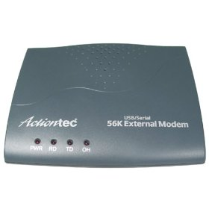
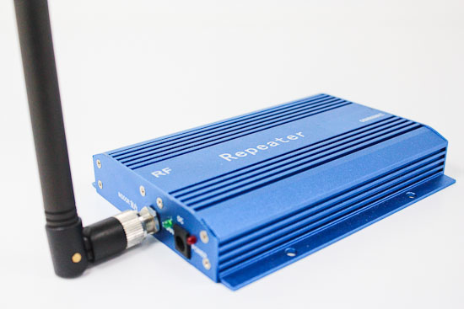
อุปกรณ์เชื่อมต่อระบบเครือข่าย
รีพีตเตอร์ (Repeater) เป็นอุปกรณ์ที่ทำงานอยู่ในระดับ Physical layer ใน OSI Model ทำหน้าที่เชื่อมต่อสำหรับขยายสัญญาณให้กับเครือข่าย เพื่อเพิ่มระยะทางในการรับส่งข้อมูลให้กับเครือข่ายให้ไกลออกไปได้กว่าปกติ
โมเด็ม (Modulator-Demodulator : Modem) เป็นอุปกรณ์ที่ทำหน้าที่ในการแปลงสัญญาณแอนะล็อค (Analog Signal) ให้เป็นสัญญาณดิจิทัล (Digital Signal) และแปลงสัญญาณดิจิทัลให้เป็นสัญญาณแอนะล็อค

Slide 51
การประยุกต์ใช้การสื่อสารข้อมูลบนเครือข่ายคอมพิวเตอร์
จดหมายอิเล็กทรอนิกส์ (E-mail : Electronic mail)
ไปรษณีย์เสียง (Voice mail)
โทรสาร (Fax)
Video conferencing
Global Positioning Systems (GPSs)
Electronic Data Interchange (EDI)

Slide 52
สรุป
การสื่อสารข้อมูลเป็นการแลกเปลี่ยนข้อมูลระหว่างต้นทางและปลายทาง โดยอาศัยสื่อกลางในการนำส่งข้อมูลจากต้นทางไปยังปลายทางประกอบด้วย ผู้ส่งข้อมูล ผู้รับข้อมูล โพรโทคอล ซอฟต์แวร์ ข่าวสาร และสื่อกลาง
สื่อกลางจะอยู่ในรูปของ สายนำสัญญาณประเภทต่าง ๆ เช่น สายคู่บิดเกลียว สายโคแอกเชียล สายใยแก้วนำแสง
สื่อกลางประเภทไร้สาย ได้แก่ คลื่นไมโครเวฟ การส่งสัญญาณดาวเทียม เป็นต้น
ส่วนอุปกรณ์เครือข่าย เช่น ฮับ สวิตช์ เราเตอร์ เกตเวย์ ซึ่งทำหน้าที่รับส่งข้อมูลภายใน

Slide 53
สรุป
ระบบเครือข่าย ๆ แบ่งได้หลายประเภท เช่น ระบบเครือข่ายระยะใกล้ ระบบเครือข่ายระยะไกล
ซึ่งใช้สถาปัตยกรรมเครือข่ายในการเชื่อมต่อแตกต่างกันออกไป เช่น การเชื่อมต่อแบบดาว แบบวงแหวน แบบบัส เป็นต้น
ปัจจุบันรูปแบบของการเชื่อมต่อสายส่งข้อมูลมีมากมายหลายชนิด แต่ที่นิยมใช้กันอยู่ในปัจจุบัน ได้แก่ Ethernet, Token Ring, FDDI ซึ่งเป็นวิธีการเชื่อมต่อระบบเครือข่ายทำให้มีการรับส่งข้อมูลรวดเร็วขึ้น
การมีระบบเครือข่ายทำให้เกิดปะโยชน์หลายอย่าง เช่น สามารถใช้ทรัพยากรร่วมกัน มีการนำทรัพยากรทางด้านฮาร์ดแวร์และซอฟต์แวร์มาใช้ร่วมกัน เนื่องจากอุปกรณ์ทางคอมพิวเตอร์แต่ละชนิดราคาค่อนข้างสูง เพื่อให้ใช้ทรัพยากรเหล่านั้นอย่างมีประสิทธิภาพ สามารถใช้ข้อมูลร่วมกันได้ การติดต่อระหว่างผู้ใช้แต่ละคนมีความสะดวกสบายขึ้น

